Slide 1
Санитарная оценка грибов

Slide 2
Содержание
Введение
Строение грибов
Строение шляпок грибов и их отличие друг от друга
Строение ножек грибов
Классификация грибов
Классификационные признаки грибов
Упаковка, маркировка, условия хранения и транспортирования товара
Правила отбора проб из партии товара
Дефекты товара
Ассортимент и виды грибов
Ассортимент грибов используемых на производстве
Витаминная ценность грибов
Виды ядовитых грибов
Заключение
Список использованных источников

Slide 3
Введение
Велика роль грибов в жизни природы и человека. В одном грамме почвы живут миллионы грибов. В основном это микроскопические грибы. Благодаря грибам гниют отходы производства, мусор, которого мы производим так много. Поселяясь в сточных водах, грибы очищают их. Так что грибы можно смело назвать санитарами на Земле. Грибы-дрожжи широко используются в хлебопекарной промышленности. Без грибов нельзя получить сыр, сметану. Кефир, простоквашу и другие кисломолочные продукты мы едим также благодаря грибам.

Slide 4
1. Строение грибов
Плодовые тела - это, фактически, органы размножения грибов. У шляпочных они состоят из шляпки и ножки. В шляпке различают мякоть, гименофор и гимений. Каждая из перечисленных частей плодового тела у отдельных грибов может иметь различное строение и свои характерные признаки, без знания которых невозможно идентифицировать тот или иной вид грибов. Шляпки грибов могут быть самыми различными по форме (рис. 1): полушаровидными, выпуклыми, плоскими, вогнутыми, коническими и т. д. Край шляпки у многих грибов вначале завернут вниз, но по мере развития плодового тела становится прямым или приподнятым, ровным или волнисто изогнутым, цельным или рассеченным.

Slide 5
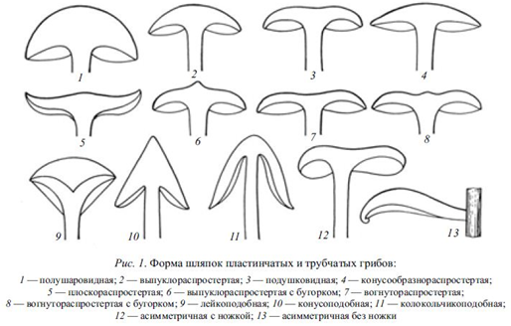
Рисунок 1

Slide 6
Строение шляпок грибов и их отличие друг от друга
Кожица шляпки может легко отделяться от мякоти или быть приросшей к ней. По своему строению и состоянию она бывает гладкой, чешуйчатой, волосистой, слизистой, влажной или сухой. Встречаются шляпки самых разнообразных цветов: желтые, красные, коричневые, фиолетовые, белые, оранжевые и т. д.
Грибы отличаются друг от друга не только строением, но и цветом, запахом и вкусом мякоти. Чаще всего цвет неяркий - беловатый, буро-беловатый, иногда с голубым или фиолетовым оттенком. У некоторых грибов цвет мякоти на разрезе может меняться.

Slide 7
Строение ножек грибов
Важным видовым признаком грибов является также строение и внешний вид ножки. По форме она может быть цилиндрической, клубневидной, обратнобулавовидной; сужена кверху, книзу или в оба конца (рис. 3). Поверхность ножки может быть голой, гладкой, шероховатой, волокнистой, чешуйчатой. Мякоть ножки может быть сплошной, трубчатой, полой, плотной, хрупкой, пружинисто-эластичной.
Строение ножки отдельных видов грибов зависит от особенностей развития плодовых тел. Так, у некоторых грибов (мухоморы, поплавки, вольвариелла) молодые плодовые тела окружены особым сплетением гиф мицелия, называемым общим покрывалом (рис. 4)

Slide 8
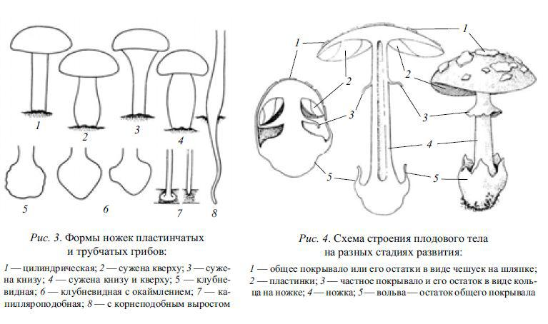
Рисунки 3 и 4.

Slide 9
Классификация грибов
Грибы — это низшие споровые растения, лишенные хлорофилла. Грибница (мицелий) состоит из множества переплетенных нитей — гифов. Она может разрастаться в земле на большой площади. На поверхности земли гифы срастаются более плотно, образуя плодовое тело, которое мы привыкли называть грибом.
Принципы классификации грибов
Существуют различные классификации грибов, отличающиеся принципами, положенными в их основу (рис. 5). В зависимости от условий произрастания различают трибы дикорастущие и культивируемые (шампиньоны, вешенка , зимний гриб и др.).
По медико-биологическим свойствам (содержанию токсических веществ) трибы делят на съедобные (белые грибы, грузди, опята и др.), условно съедобные (валуи, гладыши, серушки и др.), несъедобные (желчный триб, перечный триб и др.) и ядовитые (бледная поганка, свинушка тонкая и др.). По времени образования плодовых тел и сбора различают грибы: весенние (сморчки, строчки); летне-осенние (белые, подберезовики, маслята, подосиновики, грузди, лисички, сыроежки и др.); осенние (опята, зеленушки, польский триб и др.).

Slide 10
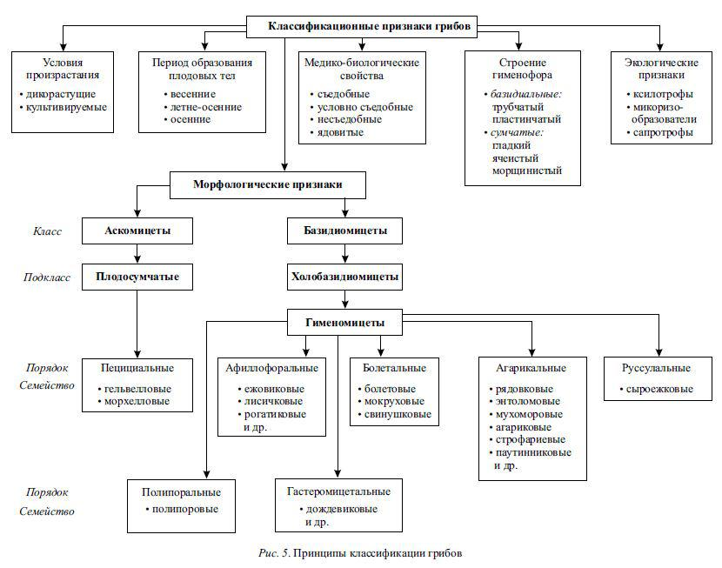
Классификационные признаки грибов. Рисунок 5.

Slide 11
Упаковка, маркировка, условия хранения и транспортирования товара
Грибы, находящиеся на хранении, обладают активной ферментной системой и высокой интенсивностью дыхания, значительно превышая по этим параметрам плоды и овощи.
Предельный срок хранения свежих грибов — 6—8 ч . Для хранения свежие грибы осторожно раскладывают тонким слоем на подносах, столах, чистых подстилках и затененных от солнца местах. Нельзя складывать их толстым слоем (5—8 см), так как они быстро согреваются и портятся, могут помяться. На закупочном пункте грибы хранят в чистом, сухом, без посторонних запахов помещении.
Порча свежих грибов вызывается влагой, выделяемой в процессе их жизнедеятельности. Для снижения относительной влажности воздуха можно использовать в качестве ее поглотителя силикагель. При этом не только ограничивается жизнедеятельность клеток грибов, но и подавляется развитие гнилостных бактерий.
Одним из способов хранения грибов является их замораживание. Для предотвращения потемнения замороженных грибов (так же как и свежих) их предварительно выдерживают в атмосфере углекислого газа.

Slide 12
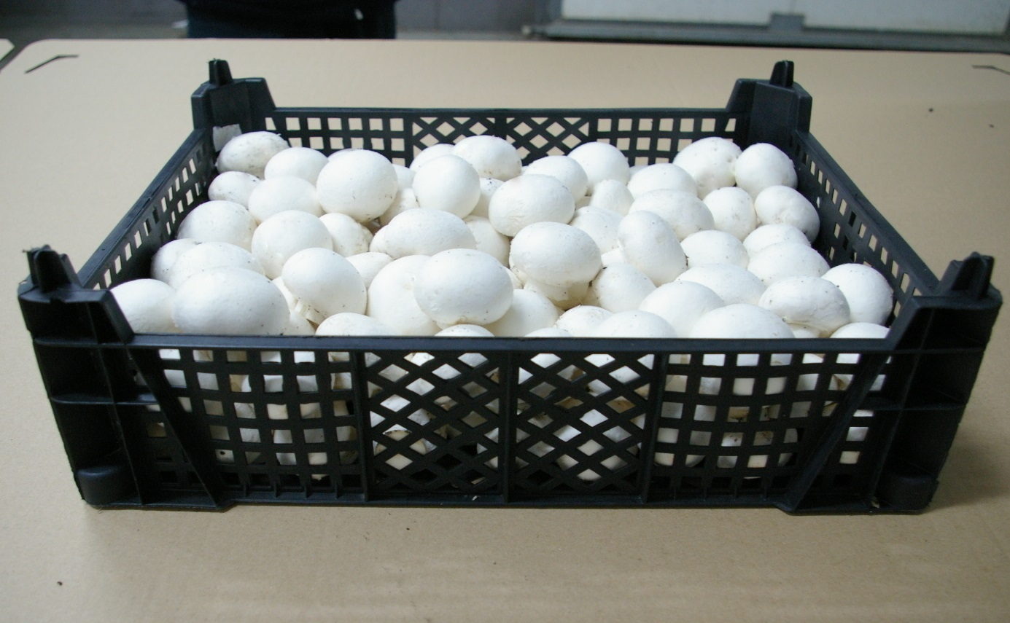
Правила отбора проб из партии товара
Аккуратно складывают в корзинки, короба и другую тару, легко пропускающую воздух. Особенно аккуратно надо обращаться с хрупкими пластинчатыми грибами. Смесь грибов закупке не подлежит. Поэтому перед сдачей грибов заготовителю сборщик должен рассортировать их по видам, удалив помятые, червивые и с другими дефектами. Переборку не делают, если в сезон массового роста в тару собирают грибы какого-либо одного вида.

Slide 13
Дефекты товара
Свежие Грибы должны быть чистыми, без посторонних запахов транспортными средствами, обеспеченными вентиляцией и защищенными от попадания прямых солнечных лучей, атмосферных осадков и пыли.
Не допускается обработка загрязненных, червивых, дряблых и трухлявых грибов.
Порча свежих грибов вызывается влагой, выделяемой в процессе их жизнедеятельности.
Не допускаются к заготовке грибы грязные, мёрзлые, заплесневелые, изъеденные червями, с затхлым запахом, с признаками гнили, дряблые, вялые, мокрые, водянистые, осклизлые, со следами ядохимикатов, а также примеси грибов других видов, частей ядовитых растений, органическая примесь животного происхождения (помет, разложившиеся части животных).

Slide 14
Ассортимент и виды грибов
Съедобные грибы
Свежие грибы содержат в плодовых телах примерно 90% воды. Углеводов в грибах присутствует 1 - 3%, что намного меньше, чем, например, в овощах. Характерно полное отсутствие крахмала и наличие гликогена. Жира в грибах содержится 0,3 - 0,8%, что несколько больше, чем в овощах и намного меньше, чем в мясе. Жиры содержат много свободных жирных кислот, в том числе пальмитиновую, олеиновую, масляную и уксусную. В съедобных грибах накапливаются также и различные органические кислоты: щавелевая, фумаровая, яблочная, лимонная, винная и др.
Белка в сырых свежих грибах содержится 4 - 5% (в овощах 1,5 - 2%, в мясе 15 - 22%), он отличается высоким качеством и усваивается на 70 - 80%.

Slide 15
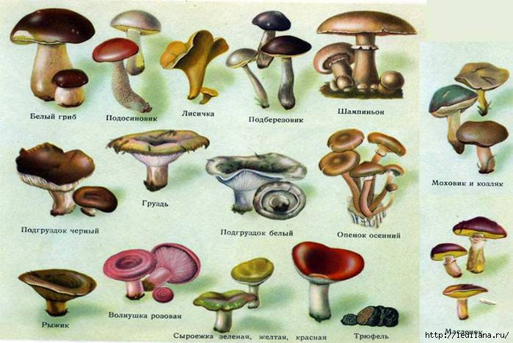
Ассортимент грибов используемых на производстве
1.Белые грибы
2.Лисички
3.Опята
4.Подберезовики
5.Подосиновики
6.Рыжики
7.Сыроежки
8.Шампиньоны
9.Вешенки
10.Маслята
11.Трюфель

Slide 16
Витаминная ценность грибов
Содержатся в грибах и витамины: А, В1, В2, С, Д, РР. Витамина А много в лисичках, рыжиках и других грибах, окрашенных в желто-оранжевый цвет (присутствие каротина). Витамина В2 у некоторых грибов столько же, сколько и в зерновых культурах, а особенно его много в летнем опенке. У многих видов грибов витамина В2 больше, чем в овощах и злаках. По содержанию витамина РР грибы приближаются к печени. Витамина С в грибах содержится незначительное количество.

Slide 17
Виды ядовитых грибов
Ядовитыми считаются грибы, в плодовых телах которых содержатся ядовитые вещества - токсины., вызывающие отравления. Всего насчитывается несколько десятков видов ядовитых грибов. Большинство из них вызывают не очень тяжелые и непродолжительные заболевания, связанные, главным образом, с нарушениями пищеварения. Но есть несколько видов, вызывающих сильнейшие отравления, вплоть до смертельного исхода.
Следует отметить, что последствия отравления ядовитыми грибами зависят не только от вида гриба, но и от количества съеденных грибов, от возраста человека и состояния его здоровья. Тяжелее переносят отравления люди с ослабленным здоровьем и особенно дети.

Slide 18
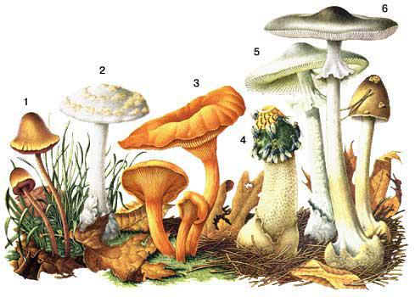
Ядовитые грибы
1 панэолус; 2 поплавок серый; 3 говорушка светящаяся;4 веселка обыкновенная;5 бледная поганка; 6 – мухомор белый (весенний)

Slide 19
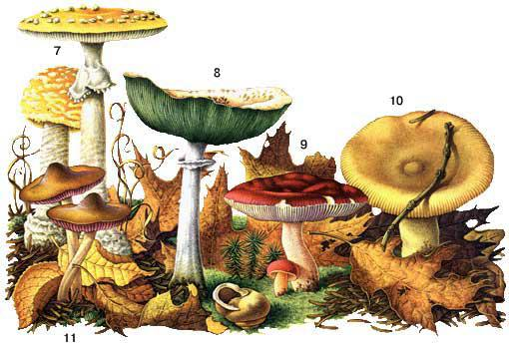
Ядовитые грибы
7 – мухомор красный; 8 – шампиньон пестрый; 9 – сыроежка рвотная; 10 – валуй; 11 – энтолома

Slide 20
Заключение
В ходе выполнения этой работы мы изучили общую характеристику товара, классификацию и ассортимент, пищевую ценность, технологию производства товара; изучили требования к качеству грибов по ГОСТу и дефекты, правила отбора проб из партии товара, а также изучили упаковку, маркировку, условия хранения и транспортирования товара.

Slide 21
Список используемых источников
Аксёнов А.Е. Товароведение продовольственных товаров. – СПб., 2003.
Гришин О.Н. Грибы от А до Я. – М., 2007.
Дементьев Д.Н. Энциклопедия грибов. – Екатеринбург, 2009.
Елишева А.Н. Товароведение. – М., 1999.
Игнатьев А.Т. Грибы. – М., 2009.
Клепинина З.А., Клепинина Е.В. Справочник грибника. – М., 2008.
Топычканов А.В. Товароведение продовольственных товаров. – М., 2004.
Ударцев Ю.Ю. Товароведение. – М., 2008.

